Slide 1

台灣。台北
老師 : 吳柏翰 老師
組員 ：b10309005黃意淳
b10309016卓祥琳
b10309026陳歆穎
b10309044李昱蓉

Slide 2

目錄
背景動機
網站介紹
網站規劃
團隊分工
開發進度

Slide 3
背景動機
為什麼選擇臺北?
臺北，臺灣首都，但生活於其中的我們，對這美麗的城市了解多少?
當朋友問起:台北哪裡好玩?
面對這個問題，我們總是回答不出來。於是我們想提供最經典的十大旅遊景點，以及其交通、住宿、周邊等等，供讀者快速了解景點特色。
考慮到許多背包客旅行時都是待在同一個城市，所以我們決定介紹每天生活的這座城市，而不大範圍的擴張。

Slide 4
網站介紹
提供臺北十大旅遊景點，不需要導遊，也能自己遊臺北。也供讀者自行上傳私房周邊景點，讓來到此景點的旅人，能更有效率地了解附近的食衣住行，不用花太多時間在找尋資料上，也可避免遺珠之憾。

Slide 5
網站規劃
HOME PAGE
CONTACT US
TRANSPORTATION
GOOGLE MAPS
HOTEL

Slide 6
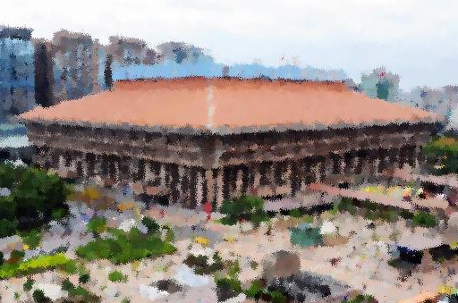
HOME PAGE
首頁的架構大致如下圖，A-J是十大景點連結
點入即可得知詳細景點內容。
Contact Us
Google Map
B
C
A
D
J
10 Best Places In Taipei
E
I
F
H
G
TRANSPORTATION
Hotel

Slide 7
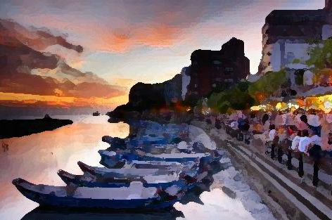

點擊景點連結後
A
下圖為各景點的網頁介紹藍圖
Tamsui Old Street and waterfront
Video
Text

Slide 8
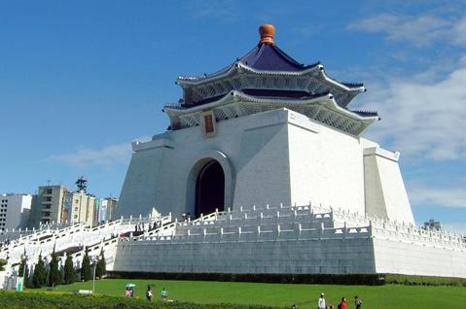
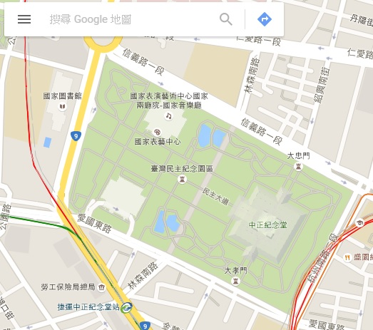
CONTACT US
Find Us
Information
Address
Contact Number
E-mail

Slide 9
We can fill the destination and arrival box, then the details about the transportation can be shown below
TRANSPORTATION
FROM
TO
Search
Information

Slide 10
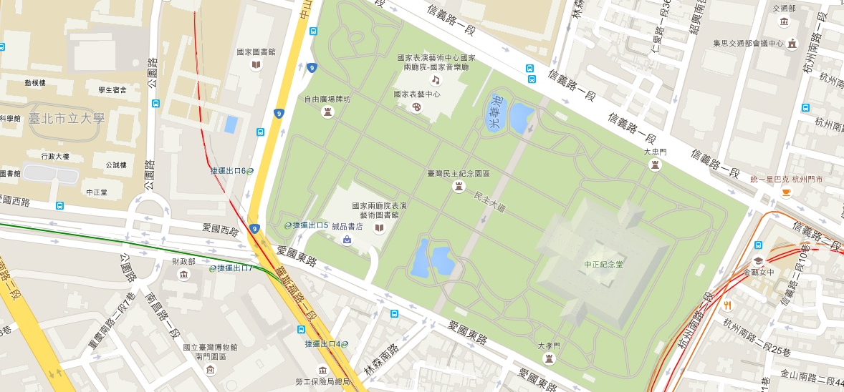
GOOGLE MAPS
Search

Slide 11
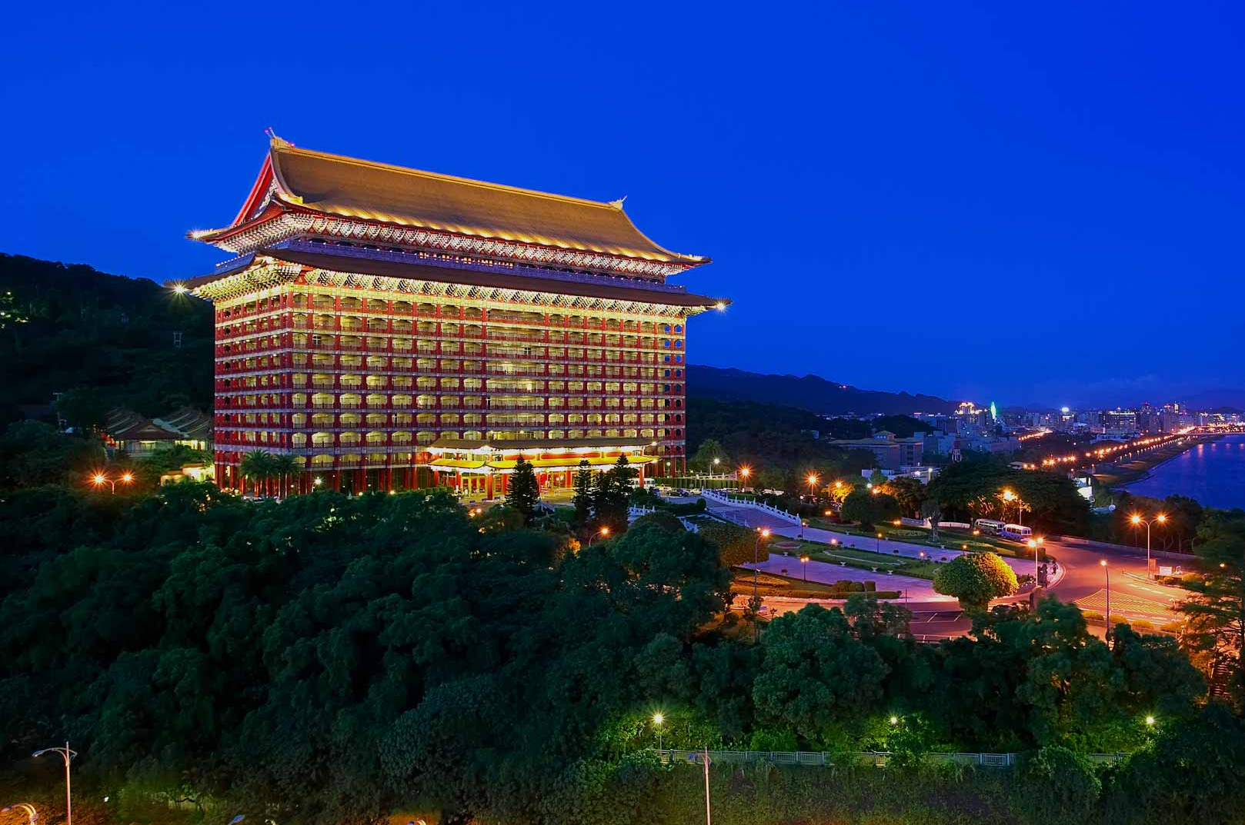
下圖為各飯店分布圖
可透過點擊紅點看簡介
並在簡介提供官方超連結
Hotel
點擊 連結後
Photo
Text
www.abchotel.com

Slide 12
團隊分工
卓祥琳：背景動機、網站介紹、前端
陳歆穎：網站規劃、後端
李昱蓉：網站規劃、後端
黃意淳：簡報製作、蒐集網站資料、前端

Slide 13
開發進度
5/2~5/8：討論主題、分工、製作簡報
5/15~5/21：蒐集網站資料
5/22~預計6/6：網頁製作(前端)
預計6/6~6/14：網頁製作(後端)

